Slide 1
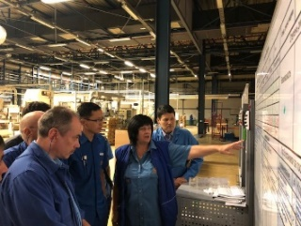
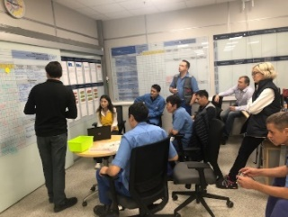
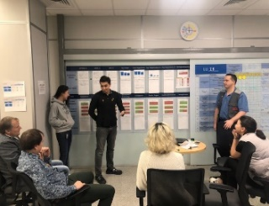
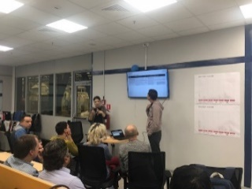
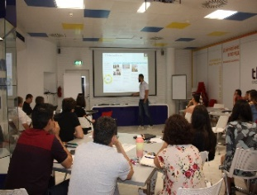
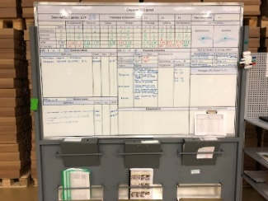
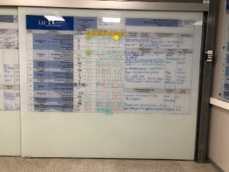
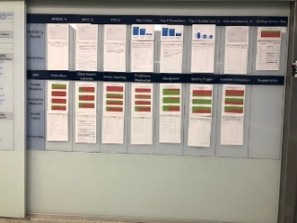
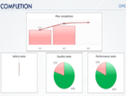
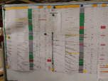
ЦИКЛ СОБРАНИЙ: ЭТО СЕРДЦЕ ЛЮБОЙ СИСТЕМЫ
ЧТО РЕКОМЕНДУЕТСЯ ВНЕДРЯТЬ
Сменные
Дневные
Недельные
Месячные
Квартальные страт.
Цикл тактических встреч, где основной задачей является достижение стратегических задач
Сменный
лидирует бригадир/ начальник участка в сменах. Направлено на ответственность смены и отслеживание сменных показателей
Дневной
направлен на принятие решение со командной структурой участка, для выработки плана на ближайшие 24 часа, используя данные, комментарии оператор и события машины по потерями и показателям
Недельный
форум, где команда участка, берет шаг назад, от ежедневных тактических задач, чтобы посмотреть как выполняются основные метрики, которые позволяют системе работать (чистка, настройка, стандарты оборудования)
Месячный рассматривается выполнение стратегических задач участка, где вовлечено руководство.
Квартальный страт.
Форум, для того чтобы создать план стратегических мероприятий по улучшению и сокращению потерь, для достижения основной миссии компании
Notes:
Внедрили цикл DDS (автономный независимо от супервижена) , большая часть организации уже вовлечена, готова и адаптируется (adoption and adaptation for new condition) но нужно продолжать вовлекать и налаживать линки как залог будущих пилларов. DDS цикл обеспечивает выполнение ежедневных систем управления
A forum for developing long and short term plans to achieve business and operational
Daily Direction Setting (DDS) cycle integrates rigorous tactical execution with calculated strategic planning to ultimately achieve each 90-day glide path target
Shift DDS is lead by Technicians and Operators intended to drive floor ownership of RTT systems and shift plan development
Daily DDS brings together the Line Structure and Line Teams to develop a 24hr plan using line event data, operators input, and line observations to drive out stops and losses
Weekly DDS is a forum where the line structure takes a step back from daily tactical execution to assess the health of the key RTT systems and develop actions to close any system gaps
Monthly DDS is a glide path progress review involving line structure and leadership; Objective is to assess long term strategic actions that allow the team to reach business objectives

Slide 2
ДОСКИ ВИЗУАЛИЗАЦИИ
Кратко об инструменте
Что это за инструмент?
Зачем он нужен?
Как используется?
Доски визуализации – информационный центр, где отображается важная информация о работе подразделения (команды), в том числе, текущие и планируемые задачи, загрузка и информация о производительности труда, выявленные проблемы и реализуемые инициативы по улучшению
Правильно распределять вновь возникающие задачи между персоналом
Наглядно представлять загрузку каждого сотрудника
Информировать всех работников подразделения о планах работы и загрузке остальных
Обеспечить контроль за выполнением поставленных задач
Самостоятельное заполнение текущего плана работ самим сотрудником, обсуждение с руководителем и корректировка при необходимости. Срочные задачи на экране размещает руководитель, при этом не забывает ставить сотрудников в известность, чтобы сотрудник узнал об изменениях условий выполнения задач.

Slide 3
Для чего нужна доска визуализации?
Оценить индивидуальную эффективность каждого сотрудника. Обязательно отображается (КПЭ, загрузка сотрудника) на доске и проговаривается с руководителем
Отслеживать эффективность команды (командные КПЭ)
Отслеживание
эффективности
Проактивное решение
проблем и постоянные
Определить проблемы (в работе) и идеи по их устранению, в том числе причины низкой эффективности по КПЭ
Установить четкую ответственность за решение проблемы с учетом графиков работы сотрудников и руководителей
улучшения
Отслеживание важных
Привлечь внимание к новым инструкциям, процедурам, лучшим практикам
Планировать мероприятия внутри группы (вне работы)
событий/ нововведений
Отслеживание развития навыков сотрудников
Планировать индивидуальное развитие (тренинги, наставничество) согласно потребностям компании
Оценка настроения
Предпринять меры по улучшению настроения (при необходимости) и выстраивать необходимое для эффективной работы взаимодействие
команды

Slide 4
Каждая доска визуализации должна включать 4 основных блока
КЛЮЧЕВАЯ ИНФОРМАЦИЯ
ЦЕЛЬ
Командный блок
Динамика KPI
Решение проблем
Новостной раздел
Каково настроение команды?
События в команде
Создание и поддержание командного духа
Я знаю, чем «дышит» моя команда
Значения по индивидуальным и
Насколько эффективно работает команда по ключевым показателям
командным КПЭ (включая сравнение с
целевым значением)
Дневная производительность
Качество
Празднование успеха
Я вижу свой личный вклад в командный результат
Текущие проблемы/идеи
Ответственные, сроки и статус решения проблем/внедрения идей
Обновление статуса решения проблем/внедрения идей
Я знаю, что моя проблема/идея не останется без внимания
Изменения в методологии и пр.
Своевременное донесение важной информации до сотрудников
Я в курсе важных событий и нововведений
Основные элементы доски обновляются ежедневно/еженедельно

Slide 5
Принципы создания/использования доски
ДОСТУПНОСТЬ
Расположена рядом с рабочей зоной подразделения
Заметна всем сотрудникам со своих рабочих мест
Легко понимаема (понятна для новичков и опытных сотрудников)
Проста и с интуитивно понятной визуализацией (важные зоны
занимают больше места)
ЯСНОСТЬ
ОРИЕНТАЦИЯ НА ЦЕЛЬ
Отображены тенденции (за несколько месяцев), целевой показатель и значение ключевых КПЭ по производительности
ПРОСТОТА
Замеры и результаты КПЭ на доске понятны и приняты всеми членами команды
ПОСТОЯННОЕ ОБНОВЛЕНИЕ
Ежедневно обновляема: данные по производительности
Еженедельно/ежемесячно обновляема: тренды по КПЭ, распределение задач и т.д.

Slide 6
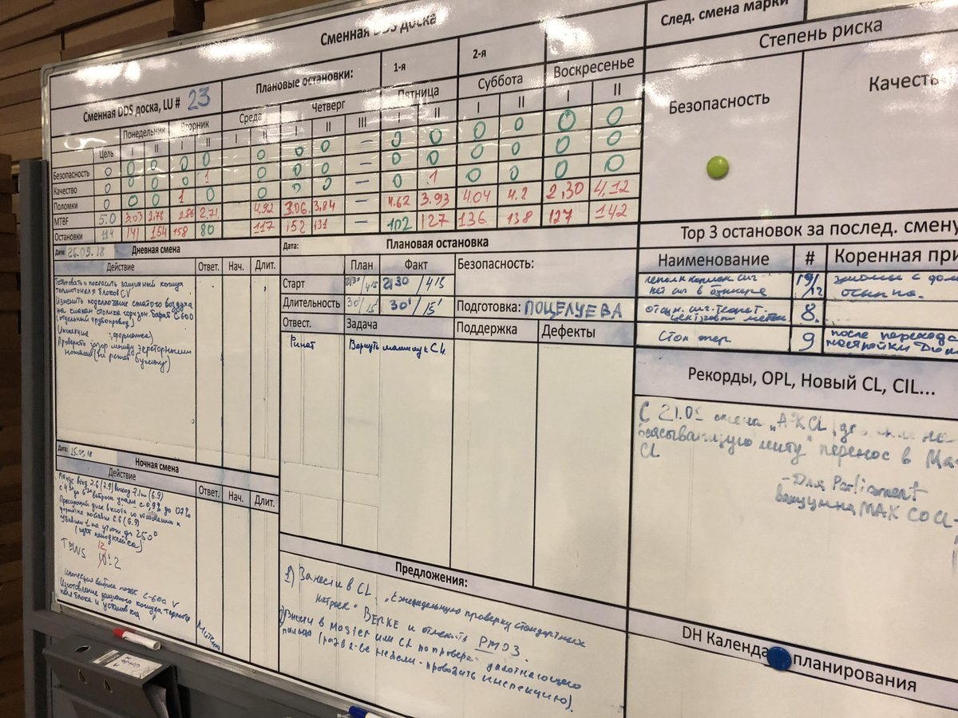
LEAN DDS BOARD

